Slide 1




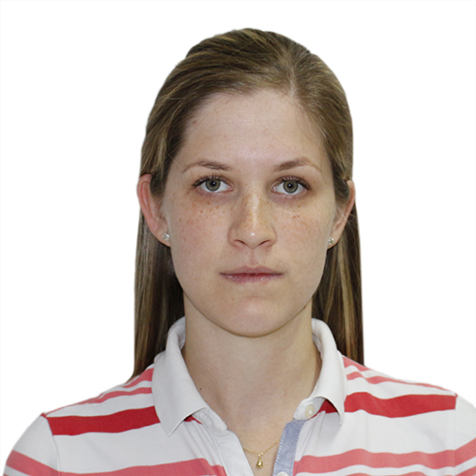
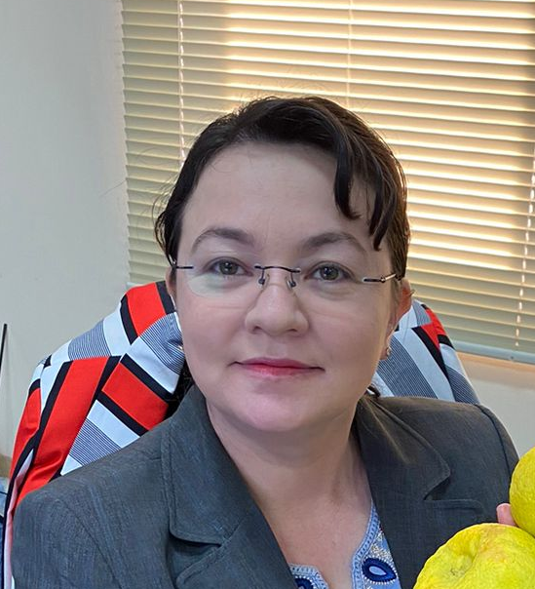
Gestión y manejo de recursos naturales
Estimación de la demanda hídrica superficial de la ciudad de Encarnación
Tatiana Wieczorko Barán; Estelvina Rodríguez Portillo
Email: tatianawieczorko@cyt.uni.edu.py
III Congreso de Agua Ambiente y Energía, AUGM
Notes:
1

Slide 2
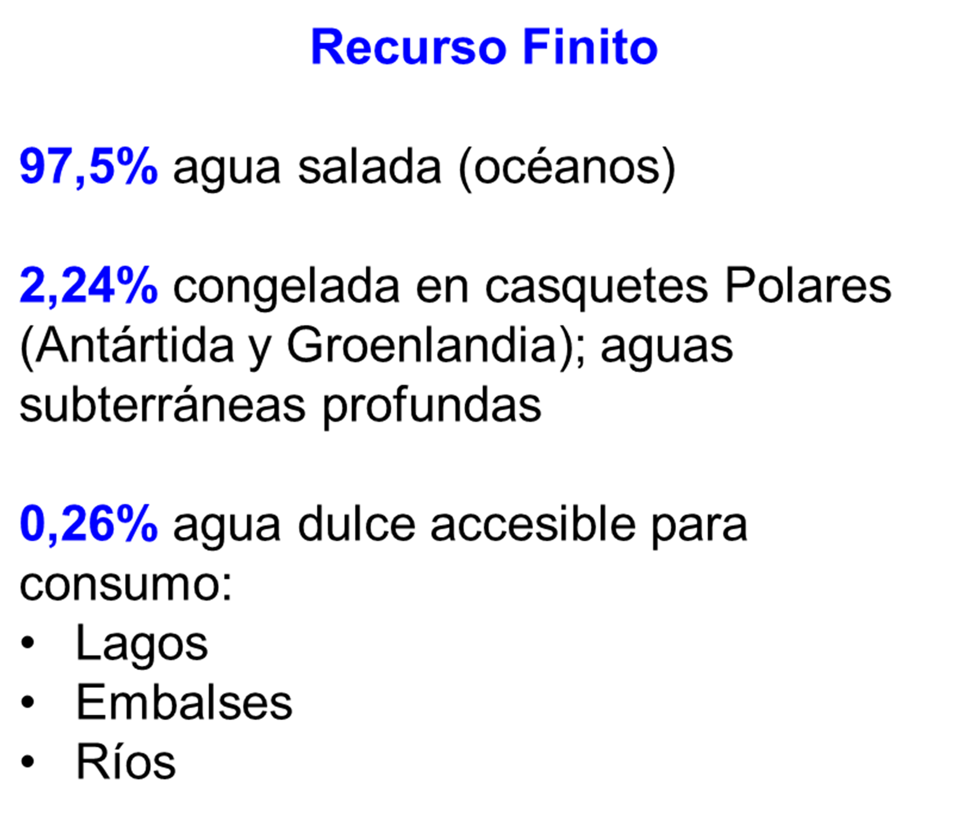

Introducción

Slide 3
Objetivos
Objetivo General
Analizar la disponibilidad hídrica superficial en la ciudad de Encarnación.
Objetivos Específicos
Describir la demanda hídrica en la ciudad de Encarnación en base a las líneas de consumo.
Determinar la oferta hídrica en la ciudad de Encarnación.
Determinar el índice de escasez de agua superficial en la ciudad de Encarnación.
Promover la gestión sostenible del recurso hídrico en la ciudad de Encarnación.

Slide 4
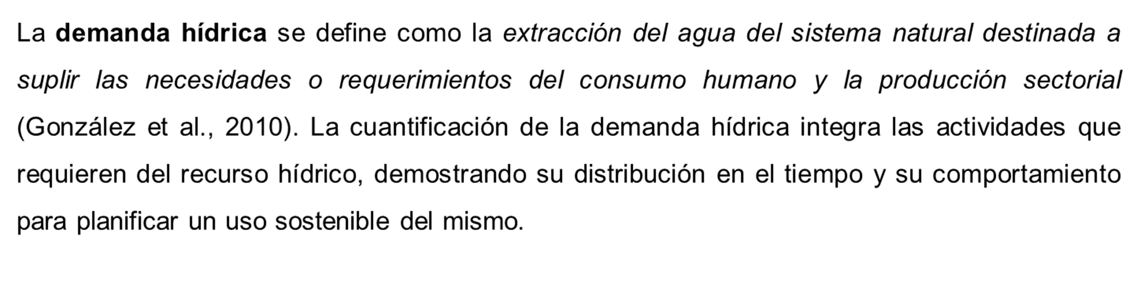

Marco teórico

Slide 5
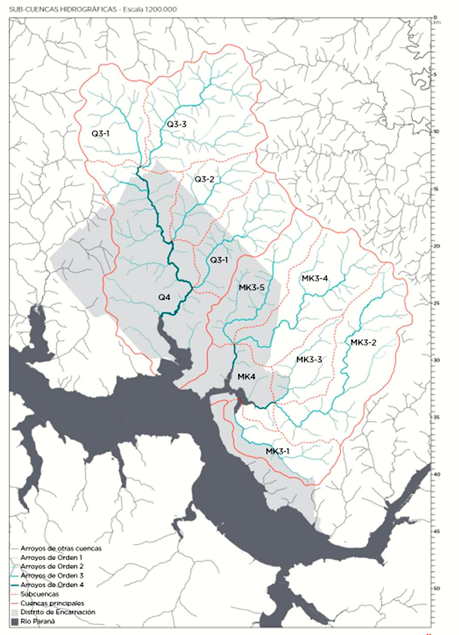
Figura 1. Ubicación del área de estudio.
Fuente: Ecosistema Urbano, 2016b.

Slide 6
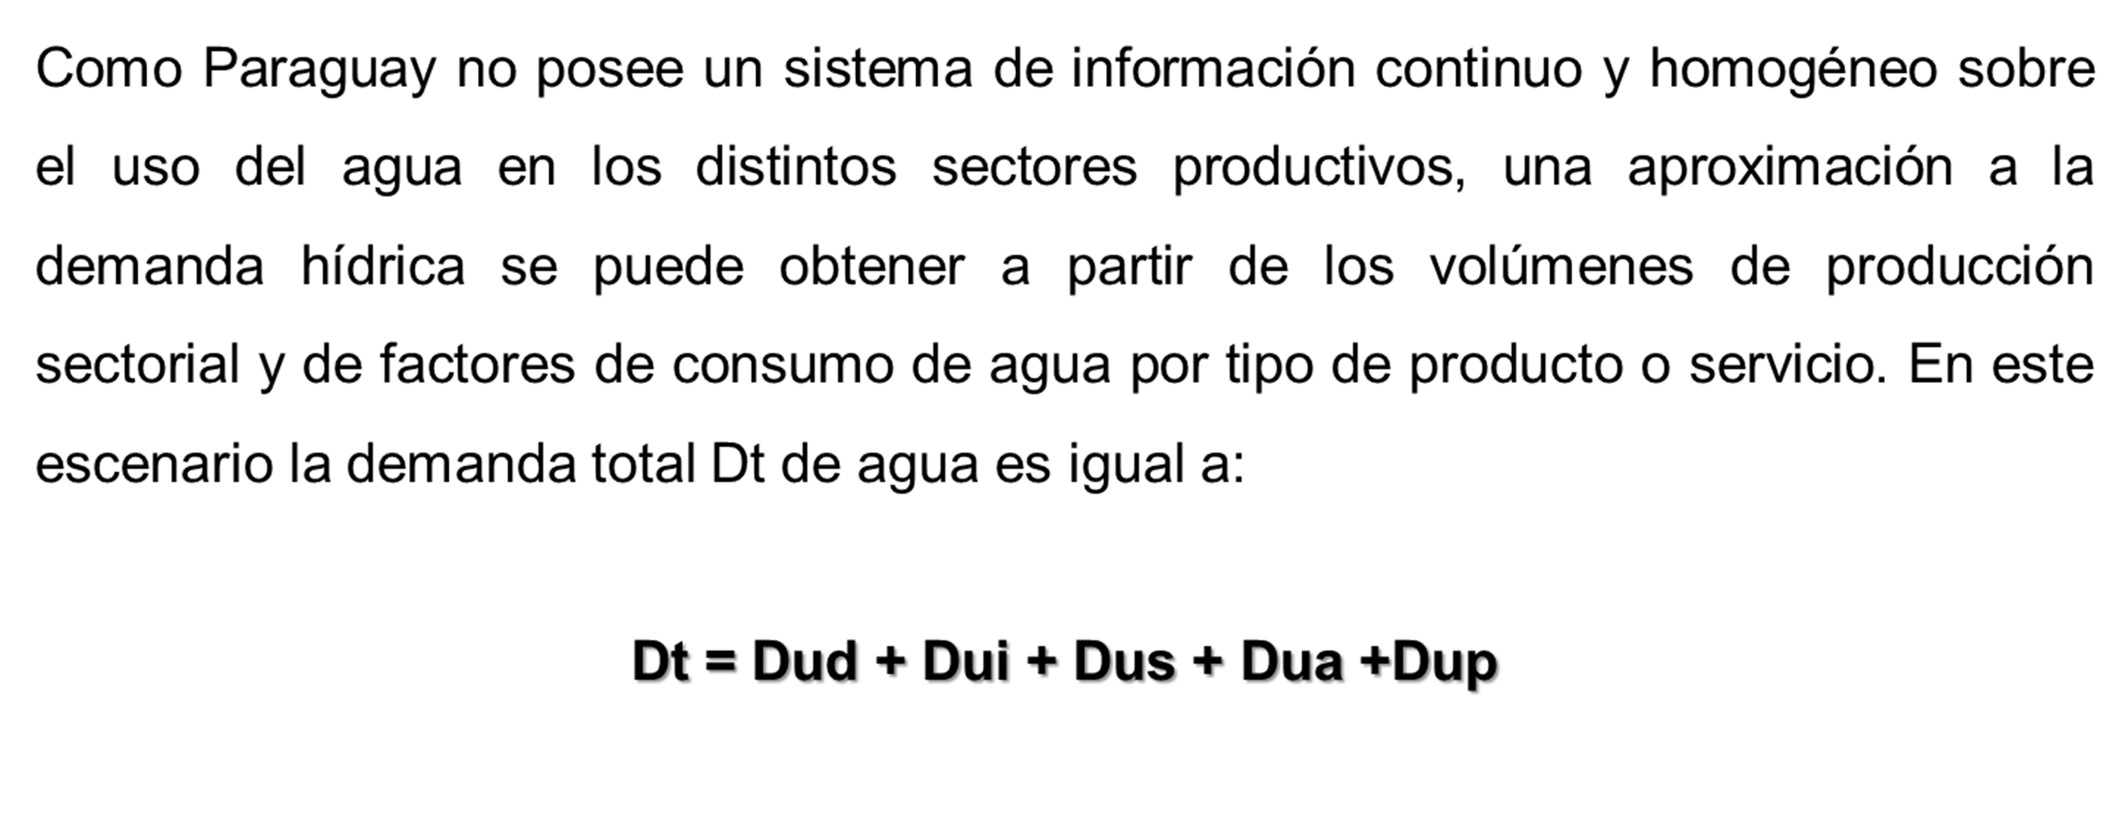
Metodología
Fuente: Rivera et al., 2004.

Slide 7
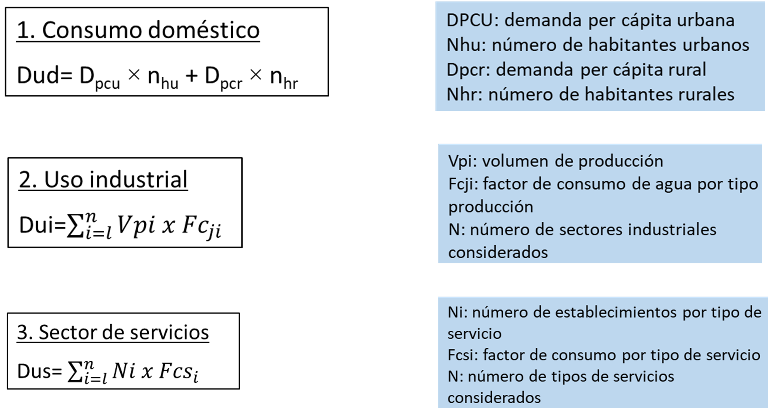

Slide 8
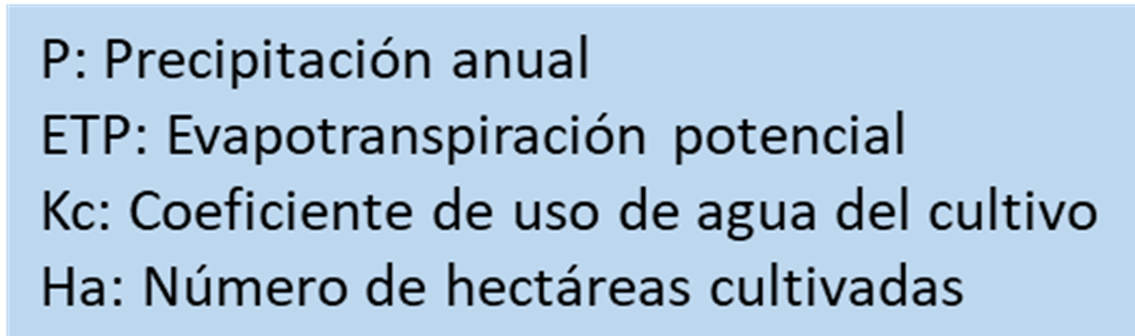
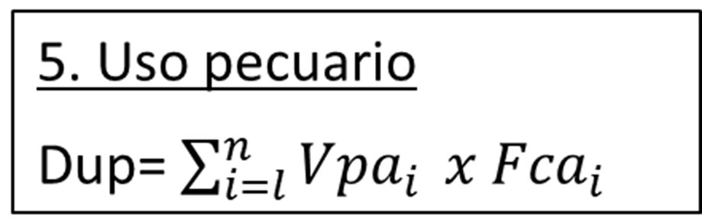
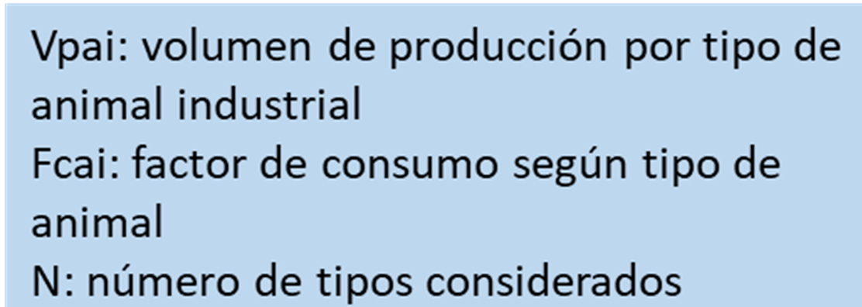
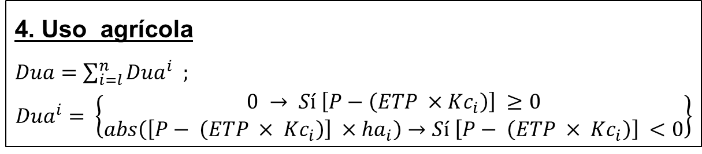
4. Uso agrícola
$Dua=\sum_{i=l}^{n}{{Dua}^{i} ;}$
$${Dua}^{i}= \left\{\begin{aligned}0 → Sí \left[P−\left(ETP ×{Kc}_{i}\right)\right] ≥0 \\ abs\left(\left[P− \left(ETP × {Kc}_{i}\right)\right] ×{ha}_{i}\right)→Sí \left[P− \left(ETP × {Kc}_{i}\right)\right] <0\end{aligned}\right\}$$
Fuente: Ministerio de Ambiente, V. y D. T. (2004), Resolución 865.

Slide 9
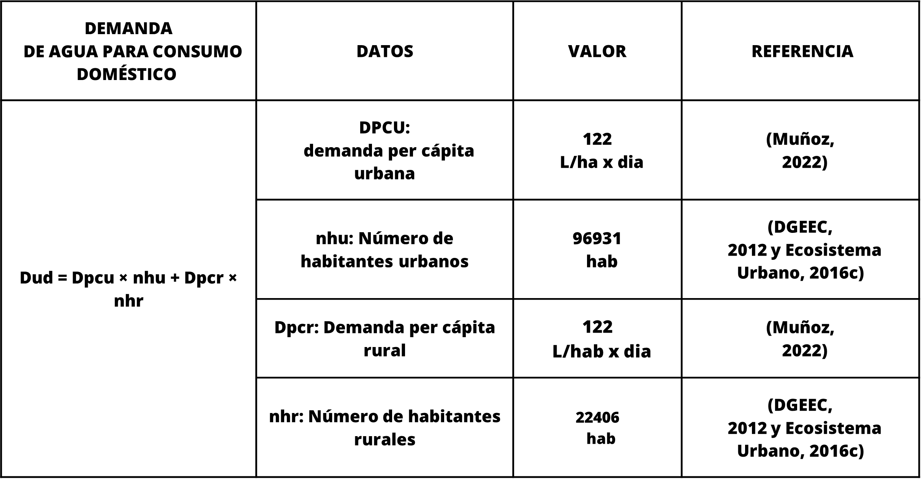
Resultados
Esto totaliza una demanda de agua para consumo doméstico de 5.241.281,04 m3/año. Un desabastecimiento del líquido vital puede suponer un agravamiento de la situación debido a la propagación de enfermedades.

Slide 10
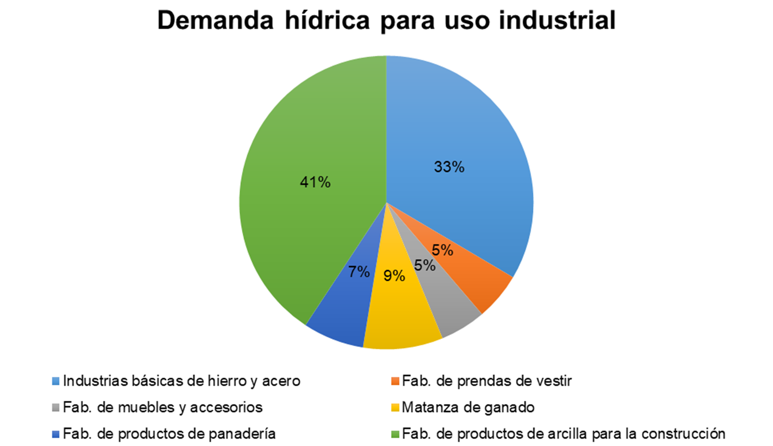
Se estima una demanda de agua total para uso industrial en los diversos sectores productivos presentes en la ciudad de Encarnación de 194.059,33 m3/año. Una demanda excesiva en este sector supone una crisis económica y un aumento en el precio del agua.

Slide 11
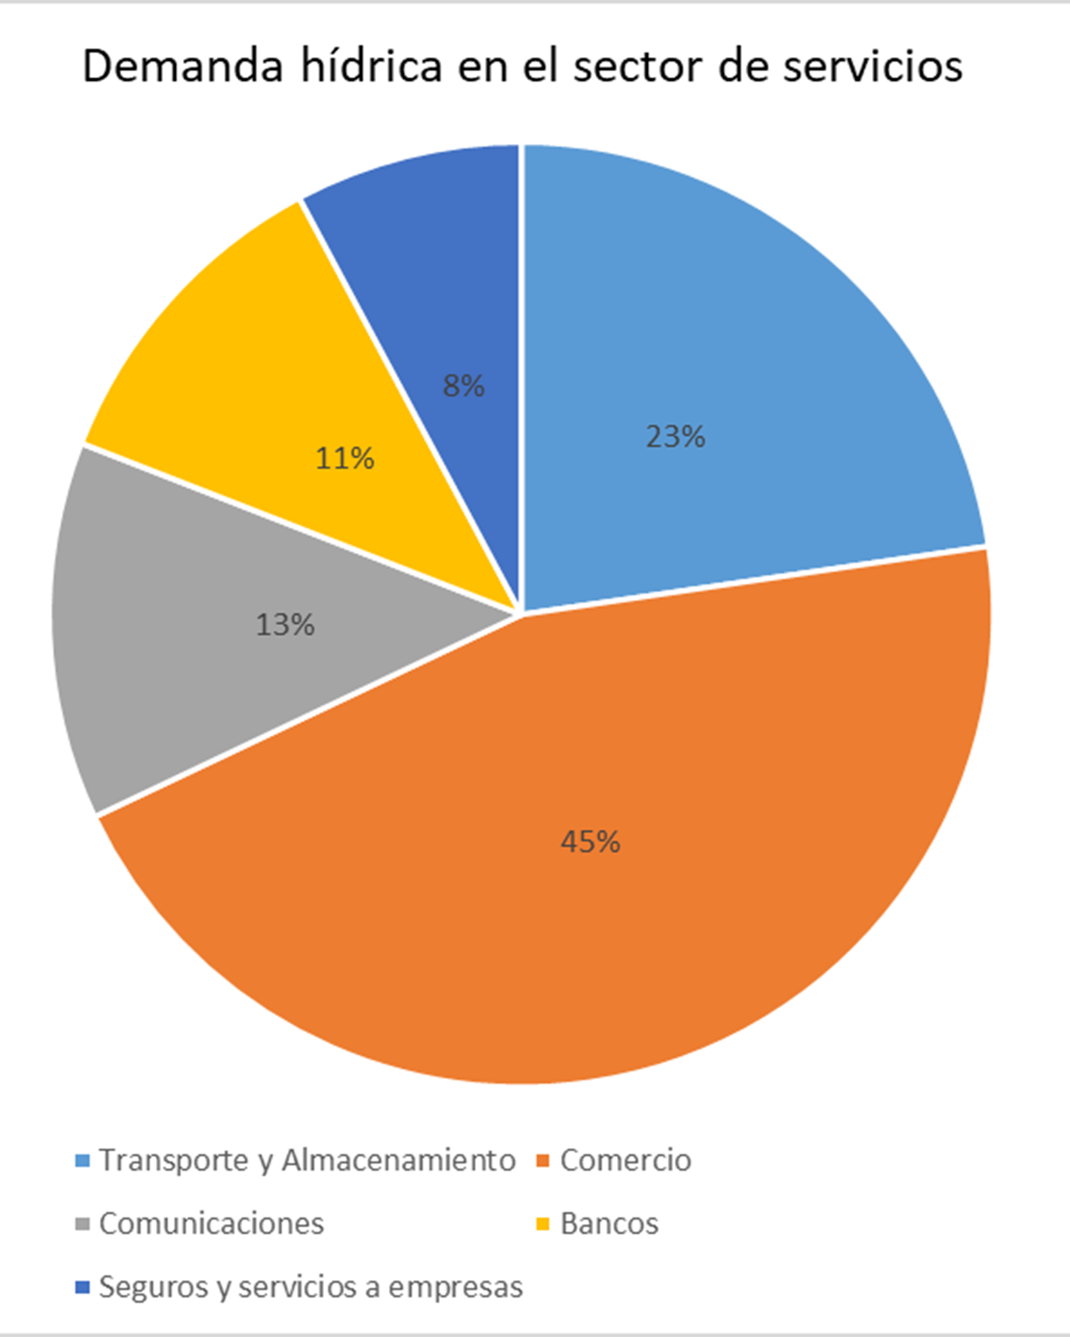
El volumen de agua concesionado para el desarrollo de las actividades de servicios es del orden de 123.259,68 m3/año. Una demanda excesiva en este sector podría conducir a conflictos debido a la escasez de agua y restricciones en su uso.

Slide 12
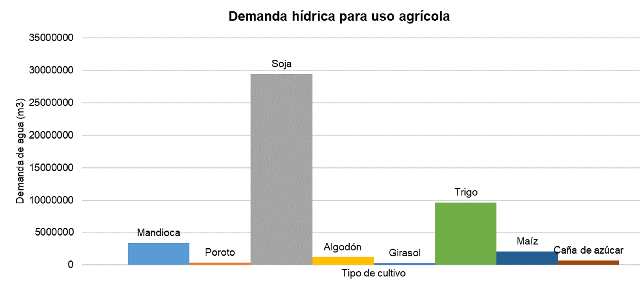
Se estima una demanda de agua para uso agrícola de 47.032.160,2 m3/año teniendo en cuenta los diferentes tipos de cultivo en el distrito de Encarnación. Superar la oferta hídrica en este sector puede ocasionar problemas debido a las malas cosechas y producir un aumento del precio de los alimentos.

Slide 13
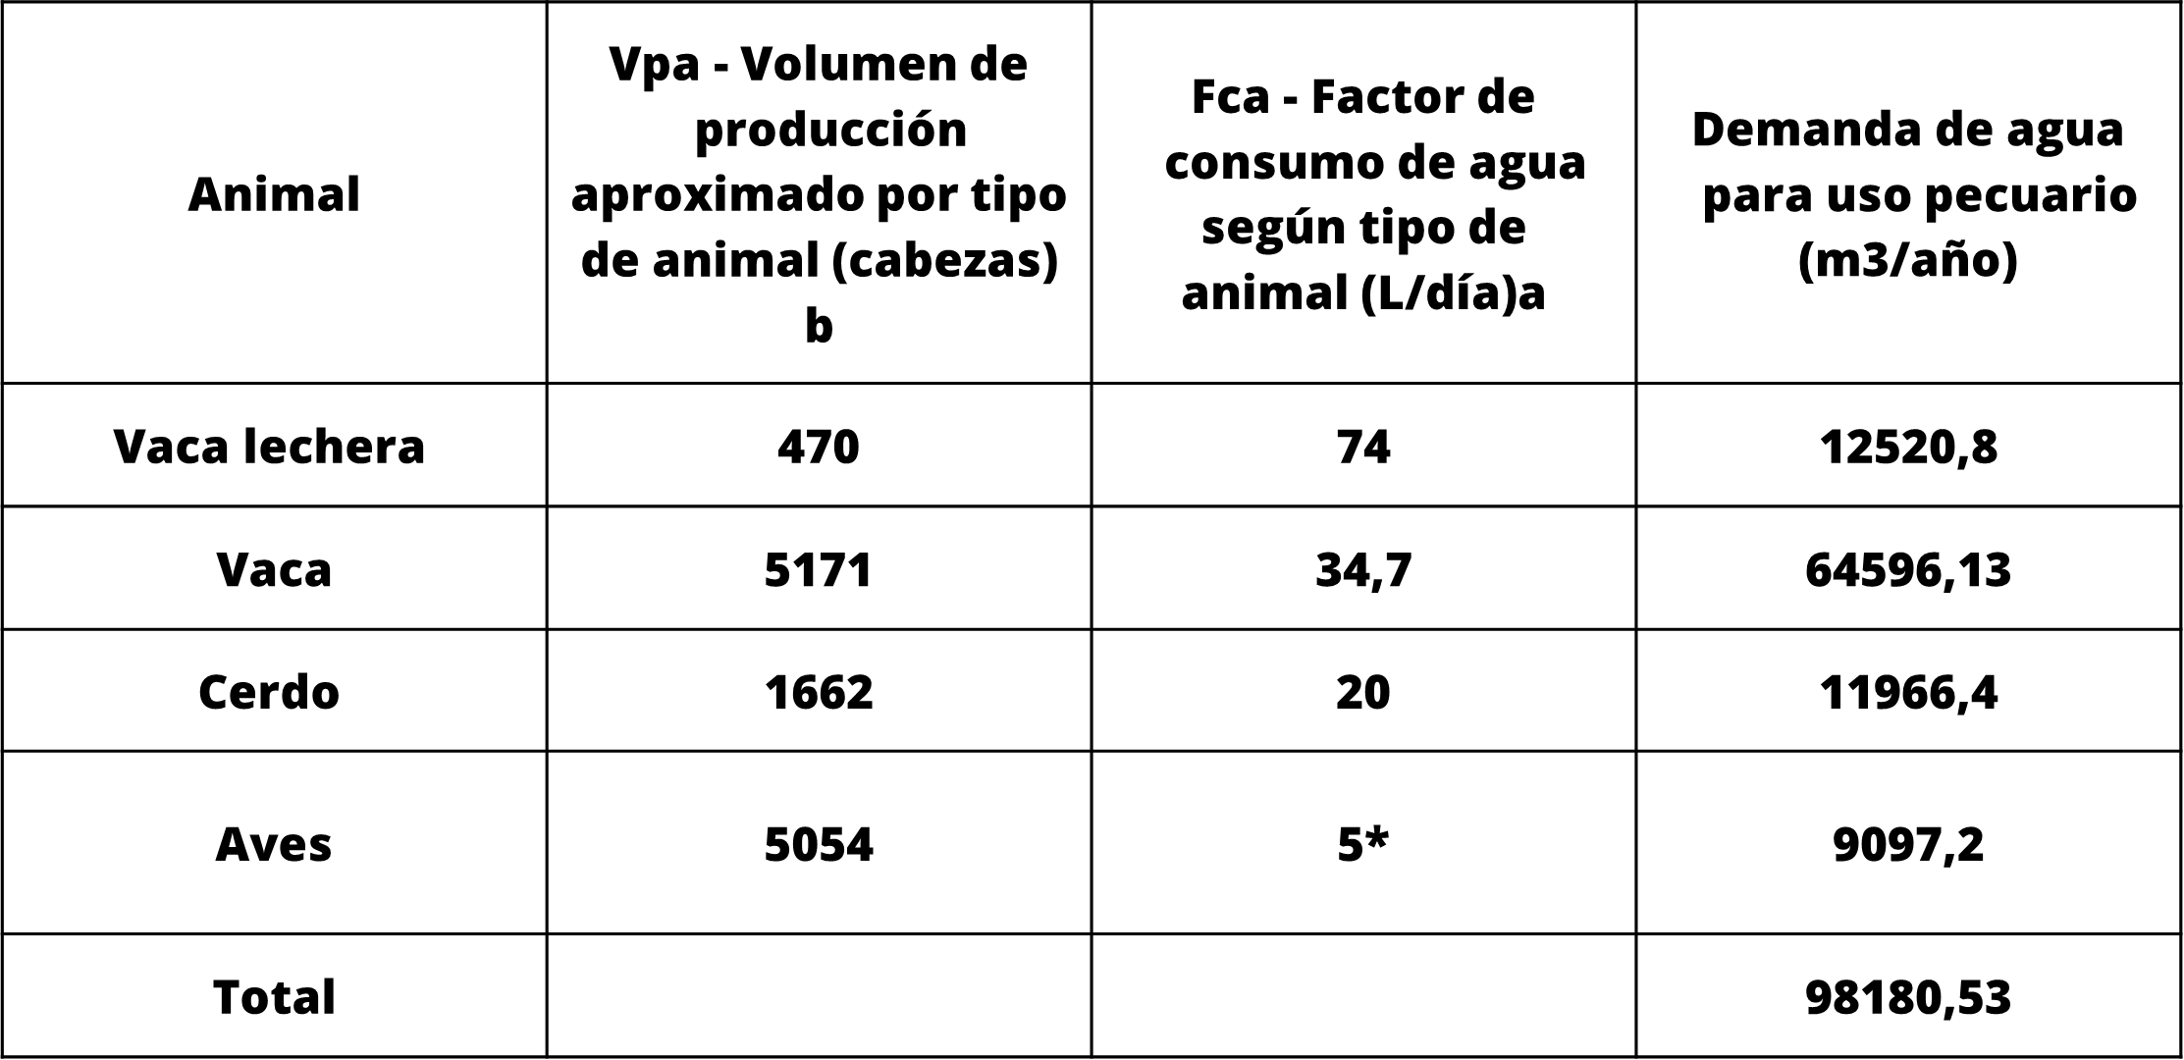
Nota: a= (National Academy of Sciences, 1981); b= (Ecosistema Urbano, 2016b); *= (Ministerio de Ambiente, Vivienda y Desarrollo Territorial, 2004).
Se estima una demanda de agua total en el sector pecuario de 98.180,53 m3/año. Una elevada demanda este sector puede ocasionar la pérdida de la biodiversidad, pues el equilibrio del medio ambiente se basa en la diversidad de especies animales y vegetales, y esa diversidad puede reducirse como consecuencia de la escasez de agua.

Slide 14
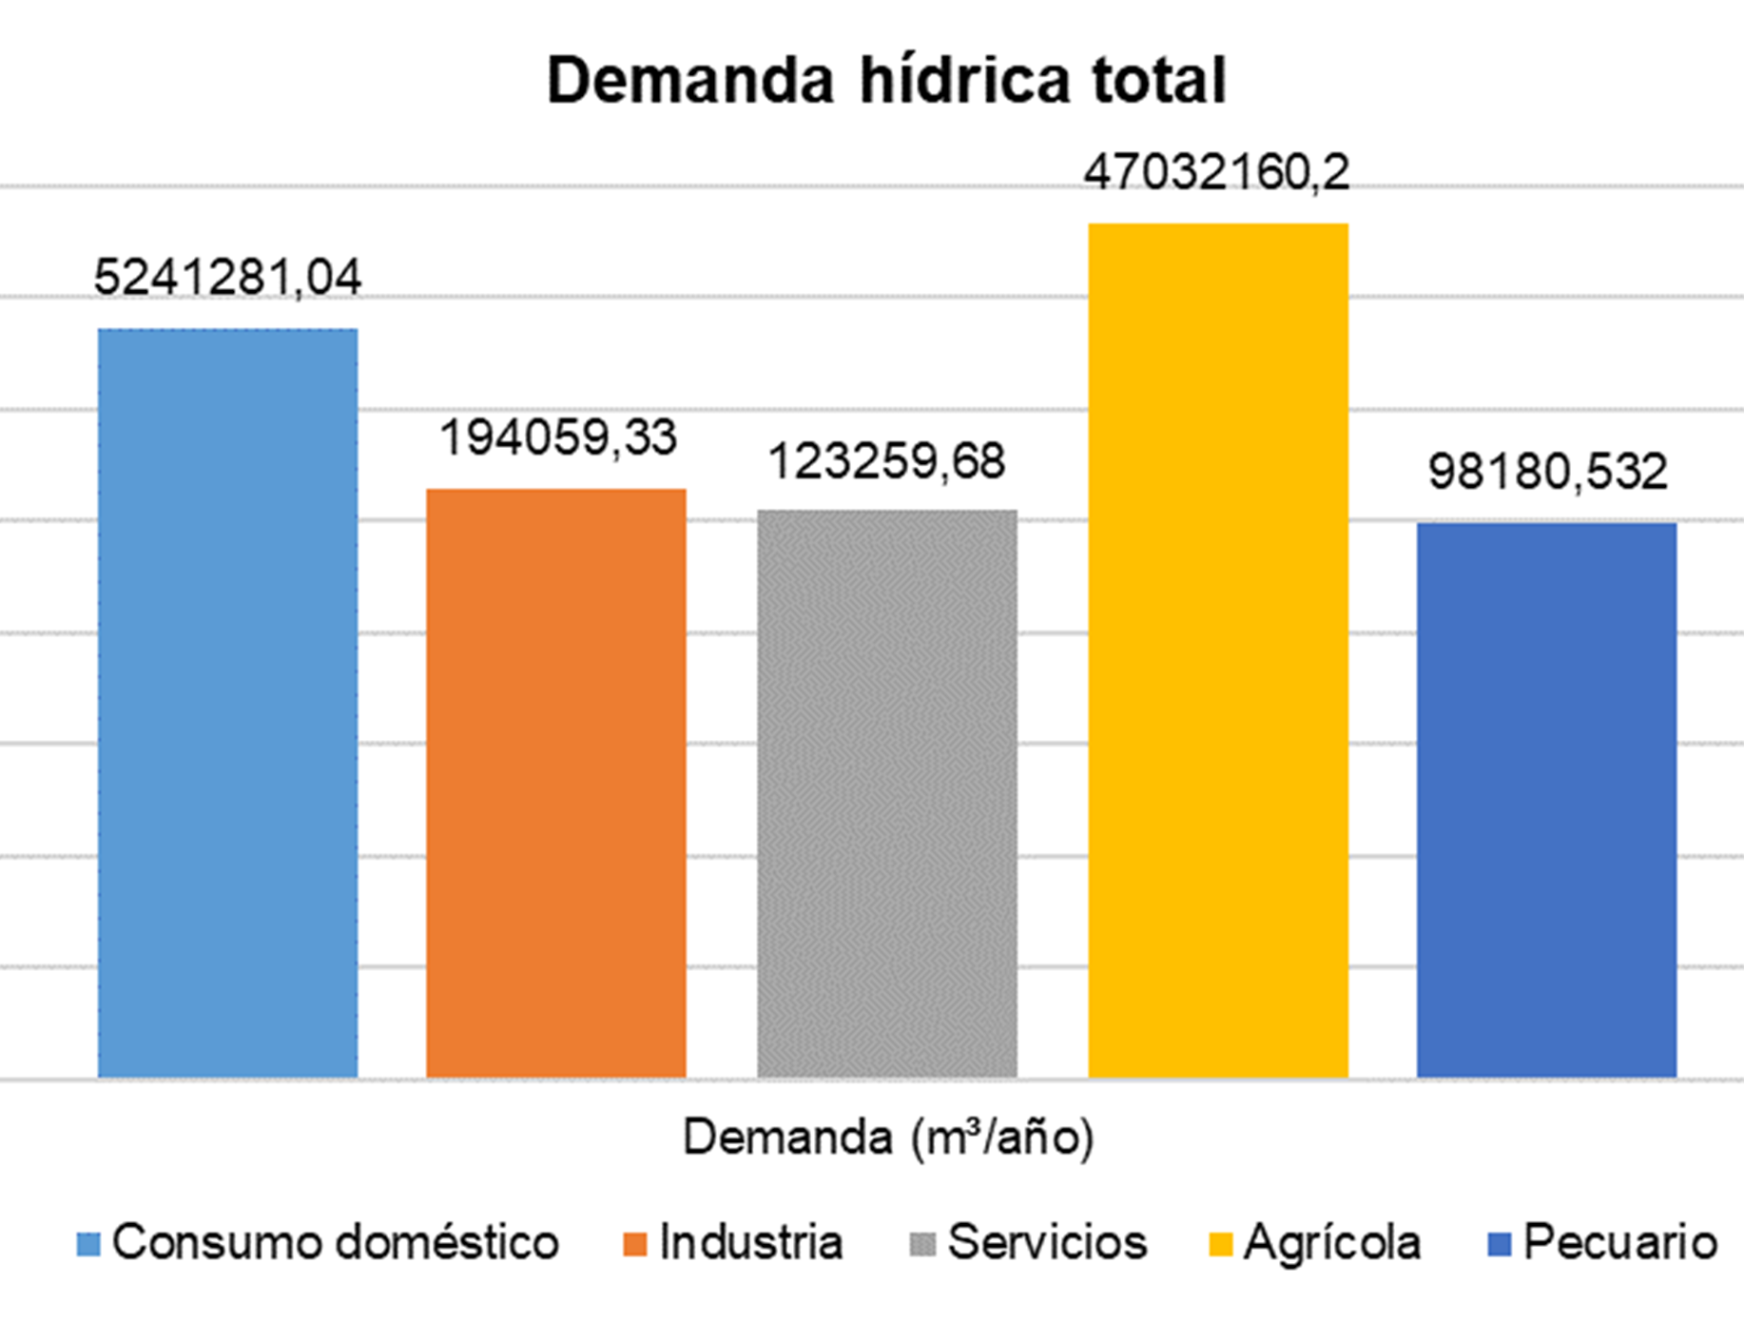
La demanda total de agua en la ciudad de Encarnación es igual a la suma de las demandas en los sectores de consumo doméstico, industrial, servicios, agrícola y pecuario, lo que dio un valor estimado de 52.688.940,78 m3/año.

Slide 15
Conclusión
La estimación de la demanda hídrica en la ciudad de Encarnación (52.688.940,78 m3/año) es una herramienta útil, que comparada con la oferta hídrica nos permitirá realizar consideraciones para llamar la atención sobre la necesidad de tomar acciones a fin de reducir el riesgo de desabastecimiento futuro.
En caso de que la demanda supere a la oferta hídrica, se deberán generar acciones inmediatas de ordenamiento que prioricen el uso para consumo humano y garanticen la conservación de los ecosistemas. No hacerlo supondrá un límite para el desarrollo económico y de calidad de vida de los pobladores de la ciudad.

Slide 16
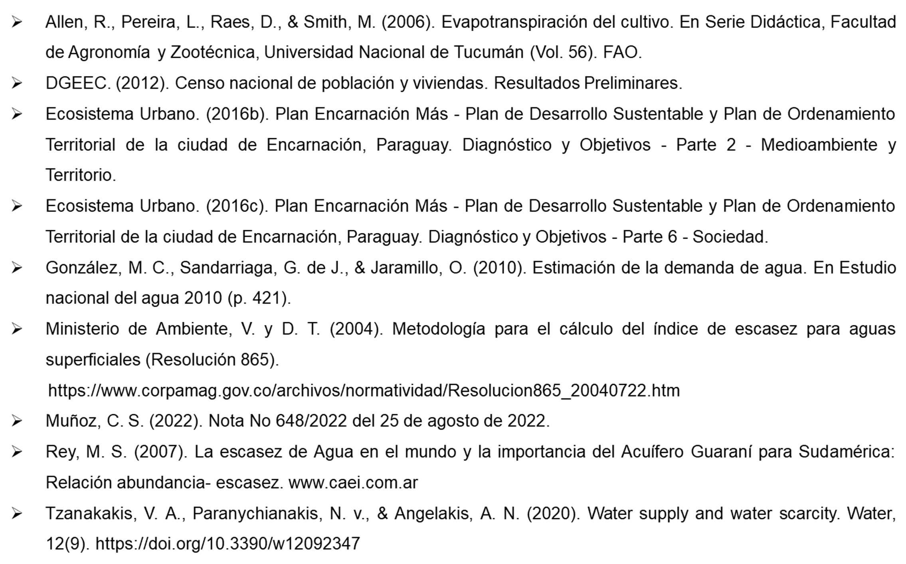
Bibliografía

